Slide 1
全港性系統評估
如何預備學生資料檔案

Slide 2
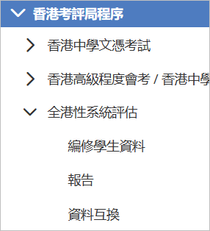
香港考評局程序模組
香港考評局程序
香港中學文憑考試 HKDSE
香港高級程度會考 / 香港中學會考
全港性系統評估
編修學生資料
報告
資料互換

Slide 3
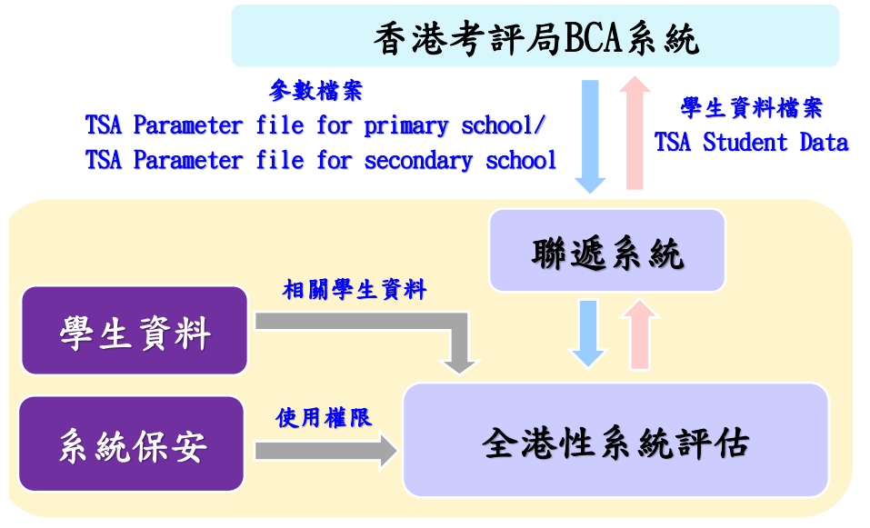
工作流程概覽
由考評局至學校
由學校至考評局

Slide 4
如何於「雲端校管系統」預備和發送學生資料檔案
1. 聯遞系統 > 接收訊息
接收並解密訊息說明為「 TSA parameter file for primary school 」及/或「 TSA parameter file for secondary school 」的訊息
2. 香港考評局程序 > 全港性系統評估 > 資料互換 > 處理已接收資料
匯入訊息說明為「 TSA parameter file for primary school 」
及/或「 TSA parameter file for secondary school 」的訊息
3. 香港考評局程序 > 全港性系統評估 > 編修學生資料
編修並儲存學生資料

Slide 5
如何於「雲端校管系統」預備和發送學生資料檔案
4. 香港考評局程序 > 全港性系統評估 > 資料互換 > 預備外發資料
預備「全港性系統評估 - 學生資料」檔案。檢查報告後，確定資料檔案
5. 聯遞系統 > 寄發訊息
加密並把訊息傳送至香港考評局BCA系統

Slide 6
步驟一
聯遞系統 > 接收訊息

Slide 7
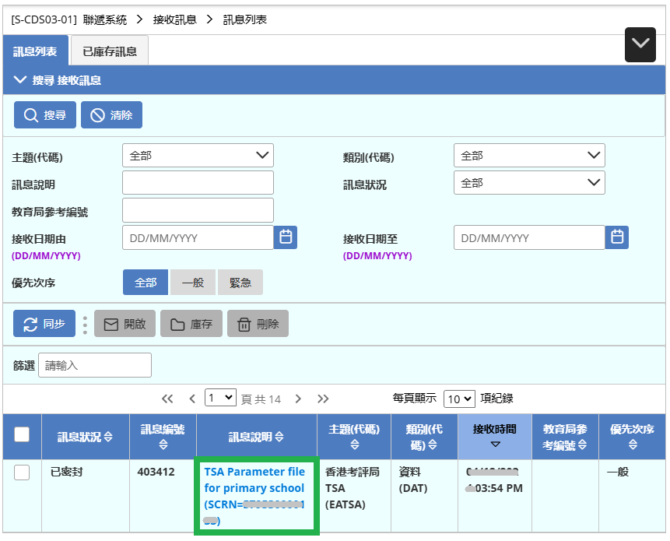
於「聯遞系統」接收和解密參數檔案
聯遞系統 > 接收訊息 > 訊息列表
1. 點擊「TSA parameter file 」訊息

Slide 8
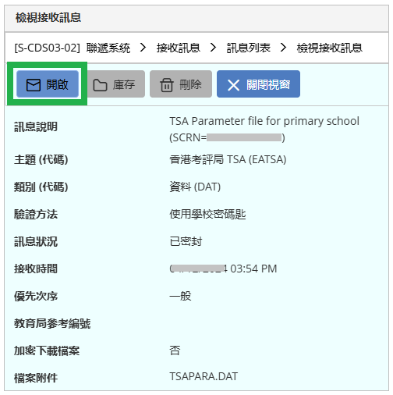
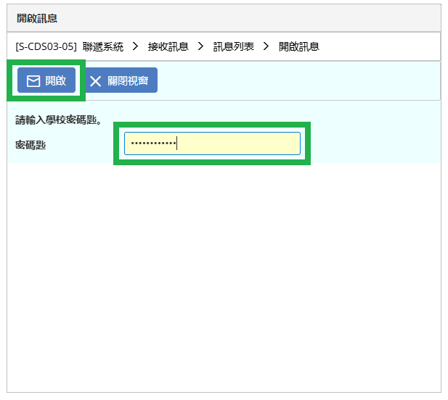
於「聯遞系統」接收和解密參數檔案
聯遞系統 > 接收訊息 > 訊息列表
2. 按「開啟」
3. 輸入密碼匙後，按「開啟」

Slide 9
於「聯遞系統」接收和解密參數檔案
聯遞系統 > 接收訊息 > 訊息列表
4. 成功解密訊息

Slide 10
步驟二
香港考評局程序 > 全港性系統評估 >
資料互換 > 處理已接收資料

Slide 11
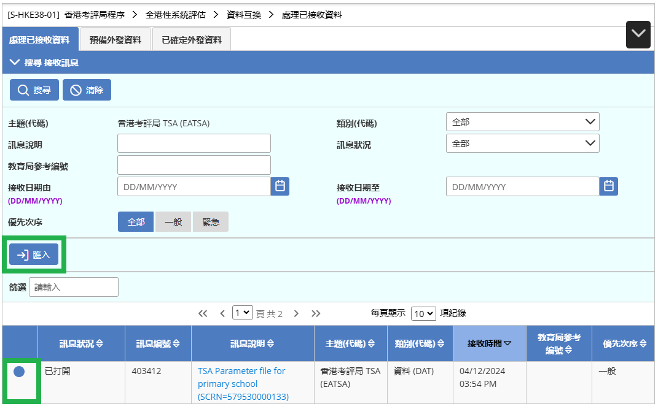
於「全港性系統評估」匯入參數檔案
香港考評局程序 > 全港性系統評估 > 資料互換 > 處理已接收資料
2. 按「匯入」
1. 選擇訊息

Slide 12
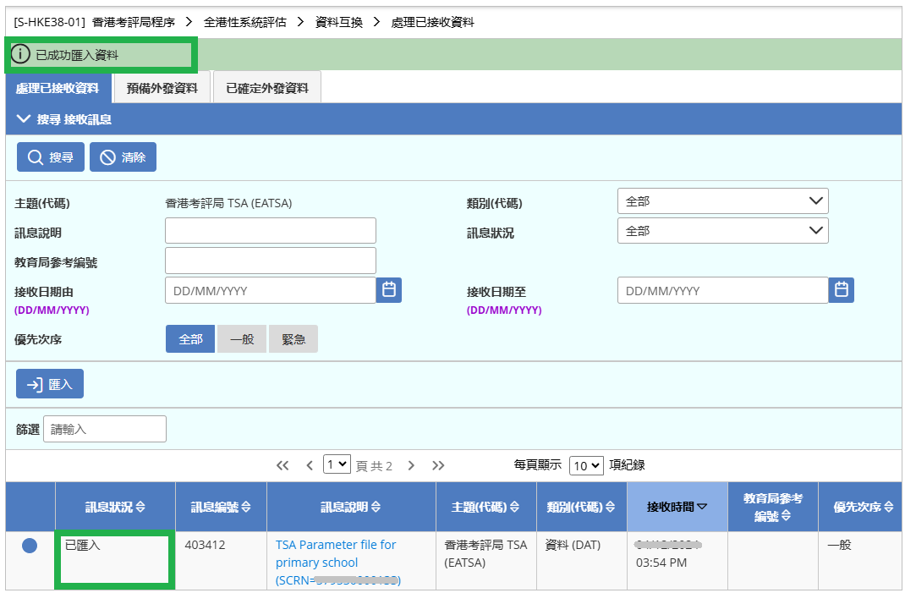
於「全港性系統評估」匯入參數檔案
香港考評局程序 > 全港性系統評估 > 資料互換 > 處理已接收資料
3. 成功匯入參數檔案

Slide 13
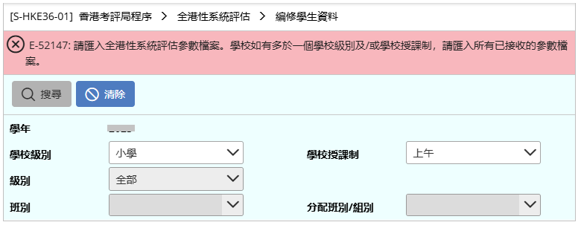
注意事項
每個參數檔案只適用於個別學校和學校授課制
若一條龍學校的小學分為上午及下午授課制，用戶需要解密和匯入三個參數檔案（即「小學上午校參數檔案」、「小學下午校參數檔案」及「中學參數檔案」 ）

Slide 14
步驟三
香港考評局程序 > 全港性系統評估 > 編修學生資料

Slide 15
編修學生資料
香港考評局程序 > 全港性系統評估 > 編修學生資料
2. 按「搜尋」
1. 選擇參數

Slide 16
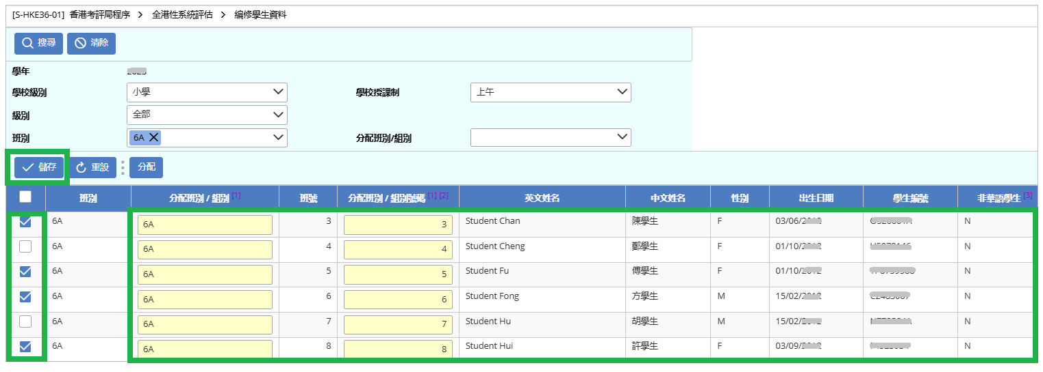
編修學生資料
香港考評局程序 > 全港性系統評估 > 編修學生資料
3b. 編修學生資料
4.按「儲存」
3a. 剔選學生

Slide 17
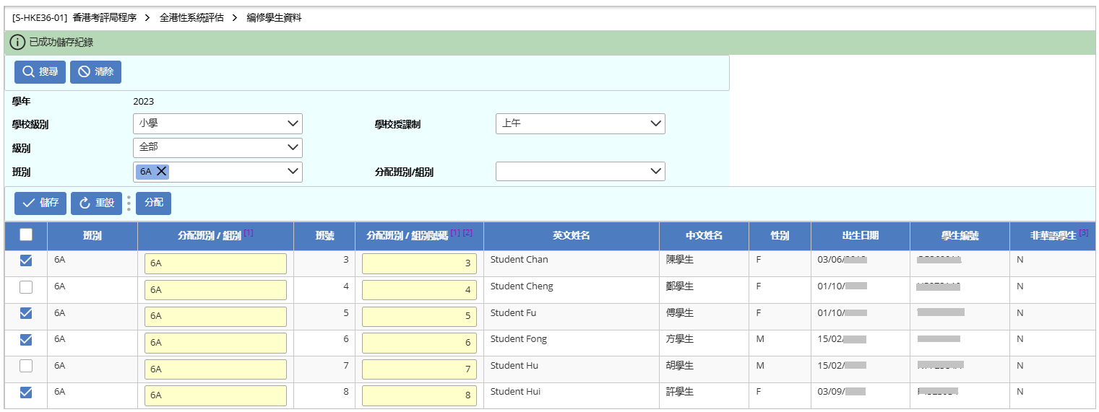
編修學生資料
香港考評局程序 > 全港性系統評估 > 編修學生資料
5. 成功儲存資料

Slide 18
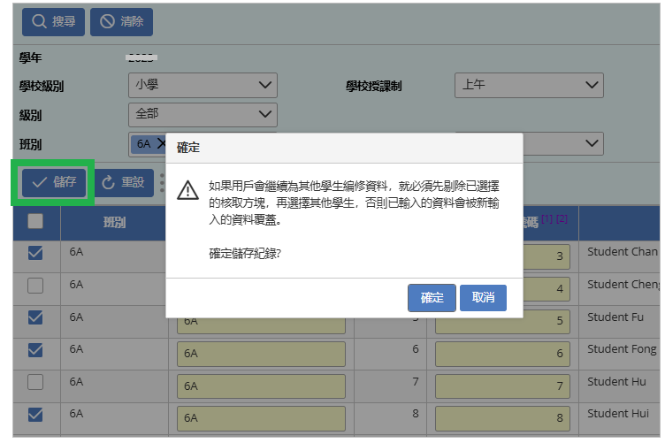
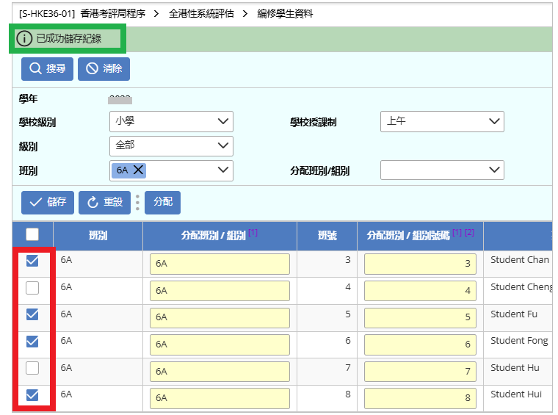
注意事項
如果用戶在儲存資料後，會繼續為其他學生編修資料，就必須先剔除已選擇的核取方塊，再選擇其他學生

Slide 19
步驟四
香港考評局程序 > 全港性系統評估 >
資料互換 > 預備外發資料

Slide 20
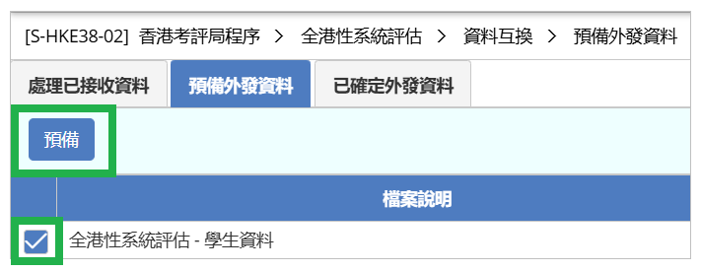
預備資料檔案
香港考評局程序 > 全港性系統評估 > 資料互換 > 預備外發資料
2.按「預備」
1.剔選「全港性系統評估 - 學生資料」

Slide 21
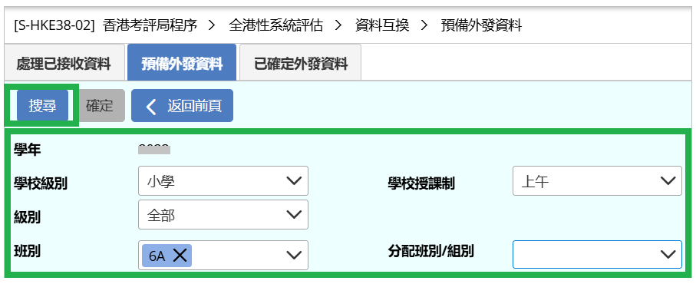
預備資料檔案
香港考評局程序 > 全港性系統評估 > 資料互換 > 預備外發資料
4. 按「搜尋」
3. 選擇參數

Slide 22
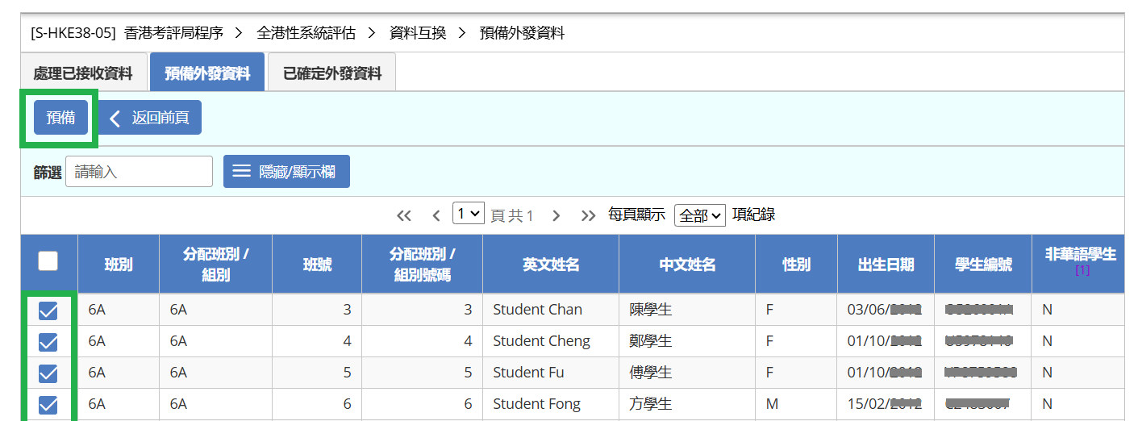
預備資料檔案
香港考評局程序 > 全港性系統評估 > 資料互換 > 預備外發資料
6. 按「預備」
5. 剔選學生

Slide 23
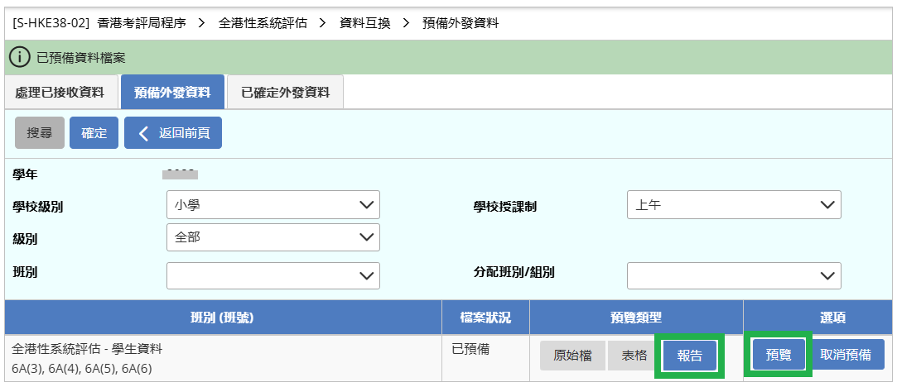
預備資料檔案
香港考評局程序 > 全港性系統評估 > 資料互換 > 預備外發資料
5. 選擇預覽類型
6. 按「預覽」

Slide 24
檢查資料檔案的內容
香港考評局程序 > 全港性系統評估 > 資料互換 > 預備外發資料
7. 檢視資料檔案的內容，確認已輸入學生資料正確無誤

Slide 25
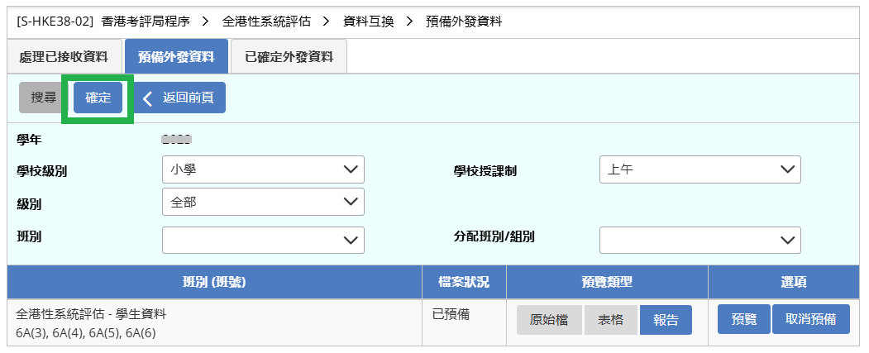
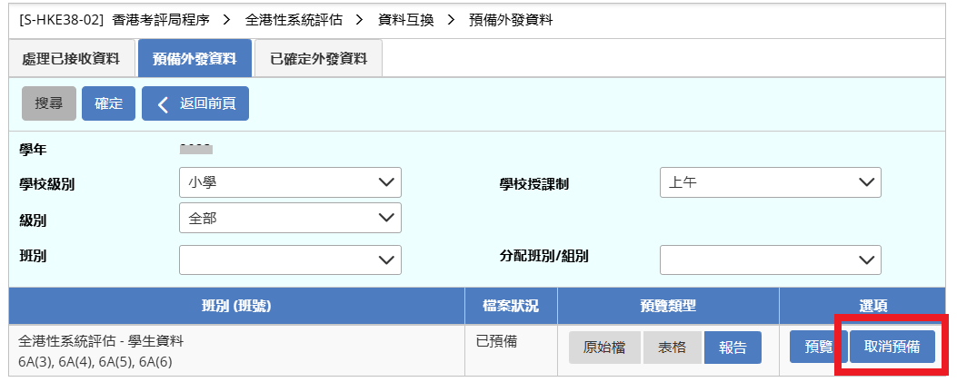
確定資料檔案 / 取消預備資料
香港考評局程序 > 全港性系統評估 > 資料互換 > 預備外發資料
8a. 如資料正確無誤，按「確定」
8b. 如需修正學生資料，
按「取消預備」

Slide 26
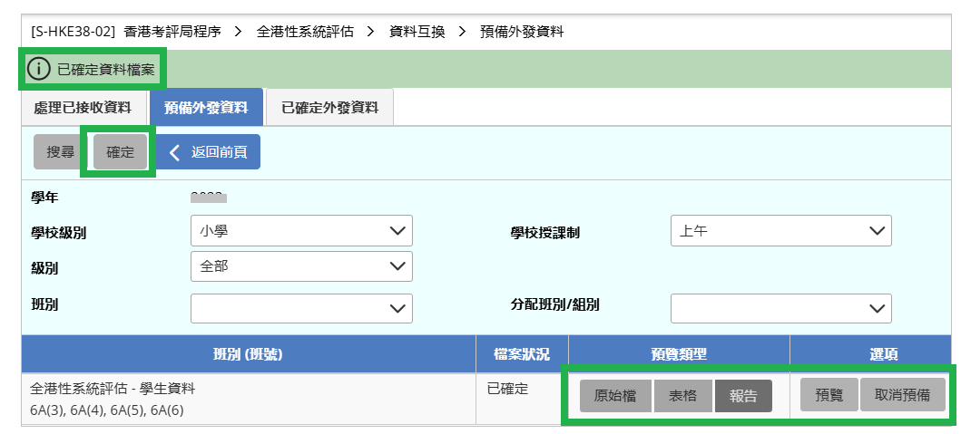
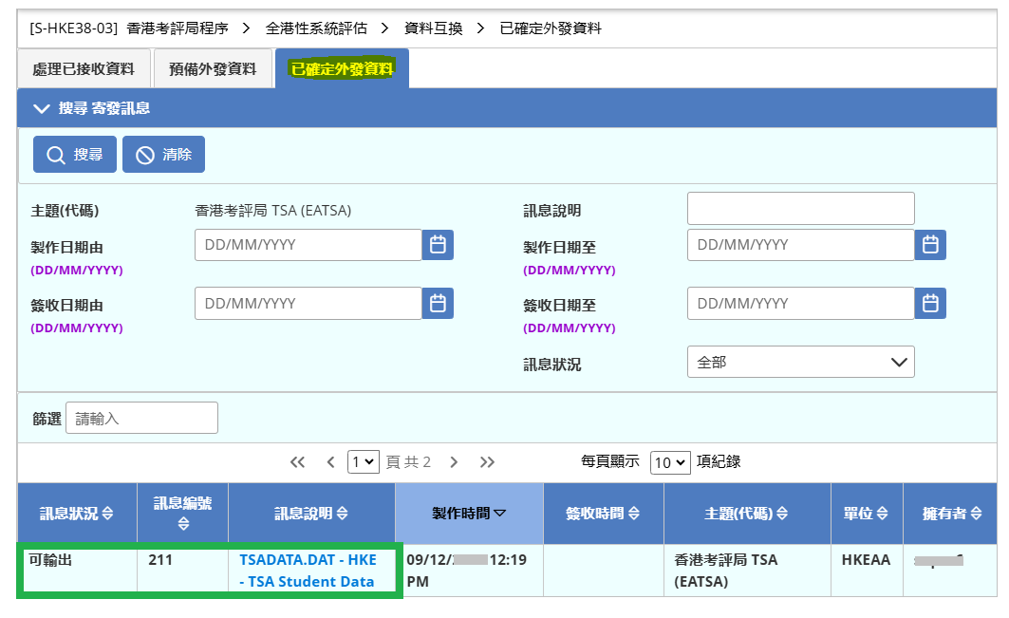
確定資料檔案 / 取消預備資料
按「確定」後，系統除了會顯示「已確定資料檔案」的訊息外，與確定資料檔案相關的行動鍵會同時被停用
在「香港考評局程序 > 全港性系統評估 > 資料互換 > 已確定外發資料」分頁中，會新增一項狀態為「可輸出」的 TSADATA.DAT - HKE - TSA Student Data 訊息

Slide 27
步驟五
聯遞系統 > 寄發訊息

Slide 28
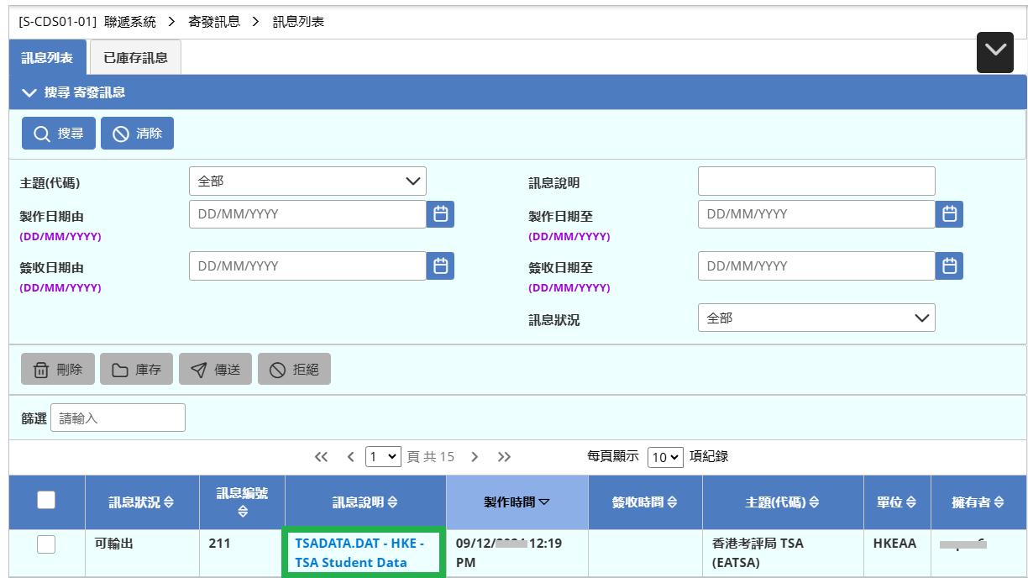
寄發訊息
聯遞系統 > 寄發訊息 > 訊息列表
1. 點擊訊息

Slide 29
寄發訊息
聯遞系統 > 寄發訊息 > 訊息列表
2. 按「傳送」
3. 輸入學校密碼匙，然後按「傳送」
4. 訊息的狀況會轉為「已輸出」

Slide 30
完

